Slide 1
ALGEBRA LINEAL
José Andrés Munguía Cortez

Slide 2
UNIDAD I ECUACIONES LINEALES EN ALGEBRA LINEAL
Tema:
Forma escalonada y forma escalonada reducida.
Resultado de aprendizaje:
Resuelve sistemas de ecuaciones lineales mediante métodos algebraicos y matriciales, aplicando los pasos lógicos en la solución de problemas matemáticos.

Slide 3
Definición: Reducción por filas y formas escalonadas
Una fila o columna distinta de cero (o no nula) de una matriz será una fila o columna que contenga al menos un elemento diferente de cero;
Una entrada principal de una fila se refiere a la entrada o el elemento diferente de cero que se encuentra más a la izquierda (en una fila distinta de cero).

Slide 4
Forma Escalonada
Una matriz rectangular está en forma escalonada (o forma escalonada por filas) si tiene las siguientes tres propiedades:
Propiedades:
1. Todas las diferentes de cero están arriba de las filas que solo contienen ceros.
2. Cada entrada principal de una fila está en una columna a la derecha de la entrada principal de la fila superior. (Nota: las entradas principales forman un patrón escalonado; esto es, en forma de escalera)
3. En una columna todas las entradas debajo de la entrada principal son ceros. Si una matriz de forma escalonada satisface las siguientes condiciones adicionales, entonces está en forma escalonada reducida (o forma escalonada reducida por filas)
4. La entrada principal en cada fila diferente de cero es 1.
5. Cada entrada principal 1 es la única entrada distinta de cero en su columna.

Slide 5




Ejemplo 1:
Las matrices “triangulares” están en forma escalonada. De hecho, la segunda matriz está en forma escalonada reducida.
y
Ejemplo 2:
Las siguientes matrices están en forma escalonada.
,
Las entradas principales (■) pueden tener cualquier valor diferente de cero; las entradas con asterisco (*) pueden tener cualquier valor (incluyendo al cero).

Slide 6


Ejemplo 3:
Las siguientes matrices están en forma escalonada reducida porque las entradas principales son números 1, y hay ceros abajo y arriba de cada entrada principal 1.
y
Definición: Pivote
Una posición pivote en una matriz $A$ es una ubicación en $A$ que corresponde a una principal en la forma escalonada reducida de $A$. Una columna pivote es una columna de $A$ que contiene una posición pivote.

Slide 7

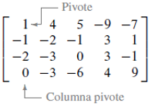
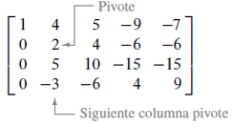
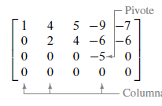
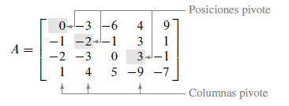

Ejemplo Practico:
Reduzca por filas la matriz $A$ que se muestra a continuación hasta la forma escalonada, y localice las columnas pivote de $A$.
Solución:

Slide 8
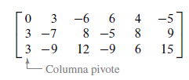
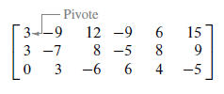
Algoritmo de reducción por filas
Paso 1: Se inicia con la columna diferente de cero del extremo izquierdo. Esta es una columna pivote. La posición pivote se ubica en la parte superior.
Paso 2: Seleccione como pivote una entrada diferente de cero en la columna pivote. Si es necesario, intercambie filas para mover esta entrada a la posición pivote.

Slide 9

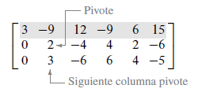
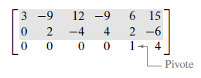
Paso 3: Utilice operaciones de remplazo de filas para crear ceros en todas las posiciones ubicadas debajo del pivote.
Paso 4: Cubra (o ignore) la fila que contiene la posición pivote y cubra todas las filas, si las hay, por encima de esta. Aplique los pasos 1 a 3 a la submatriz restante. Repita el proceso hasta que no haya filas diferentes de cero por modificar

Slide 10




Paso 5: Empezando con la posición pivote del extremo derecho y trabajando hacia arriba y hacia la izquierda, genere ceros arriba de cada pivote. Si un pivote no es 1, conviértalo en 1 mediante una operación de escalamiento.

Slide 11


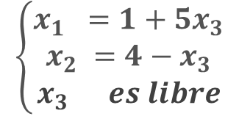


Soluciones de sistemas lineales
Suponga que la matriz aumentada de un sistema lineal se transformó a la forma escalonada reducida equivalente
Existen tres variables porque la matriz aumentada tiene cuatro columnas. El sistema de ecuaciones asociado es
$$x_{1} −5x_{3}=1$$
$$x_{2}+x_{3}=4$$
$$0=0$$
Las variables $x_{1}$ y $x_{2}$ correspondientes a las columnas pivote se conocen como variables básicas. La otra variable $x_{3}$, se denomina variable libre.
$$\left\{\begin{aligned}x_{1} =1+5x_{3} \\ x_{2} =4−x_{3} \\ x_{3 } es libre\end{aligned}\right.$$

Slide 12





Ejemplo Practico.
Encuentre la solución general del sistema lineal cuya matriz aumentada se redujo a
Solución:

Slide 13
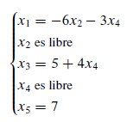



La matriz está en forma escalonada reducida.
Así que las variables básicas son $x_{1}$, $x_{3}$ y $x_{3}$
$$x_{1}+6x_{2} +3x_{4} =0$$
$$x_{3}−4x_{4} =5$$
$$x_{5}=7$$
Las columnas pivote de la matriz son 1, 3 y 5,

Slide 14













Ejercicios a resolver en clase
Resuelva los siguientes sistemas de ecuaciones lineales aplicando operaciones elementales de fila hasta obtener la matriz aumentada en forma escalonada reducida. Con base en el resultado:
a. Indique las variables básicas y la(s) variable(s) libre(s).
b. Señale en qué columnas se encuentran los pivotes (encierre los pivotes).
c. Determine si el sistema es consistente o inconsistente.
d. Escriba la solución general del sistema (parametrizada).
$$x_{1}+2x_{2}+x_{3}+x_{5}=3$$
$$x_{1}+{2x}_{3}+x_{4}+3x_{5}=4$$
$$x_{1}+2x_{2}+{3x}_{3}+x_{5}=4$$
1.
$${2x}_{1}+4x_{2}+x_{4}+2x_{5}=6$$
2.
$$x_{2}+x_{3}+{2x}_{4}+x_{5}=3$$
3.
$${2x}_{1}+4x_{2}+6x_{3}+2x_{5}=8$$
$$x_{1}+2x_{2}+x_{3}+x_{4}+x_{5}=4$$
$${2x}_{1}+4x_{3}+2x_{4}+6x_{5}=8$$
$$x_{1}+2x_{2}+3x_{3}+x_{5}=5$$
$${3x}_{1}+6x_{2}+{2x}_{3}+x_{4}+4x_{5}=9$$
$$x_{1}+x_{2}+{3x}_{3}+3x_{4}+4x_{5}=7$$
$$x_{2}+x_{4}=1$$
$$x_{3}+x_{4}+x_{5}=2$$

Slide 15










Actividad #1: Ejercicios para Asignación
Resuelva los siguientes sistemas de ecuaciones lineales aplicando operaciones elementales de fila hasta obtener la matriz aumentada en forma escalonada reducida. Con base en el resultado:
a. Indique las variables básicas y la(s) variable(s) libre(s).
b. Señale en qué columnas se encuentran los pivotes (encierre los pivotes).
c. Determine si el sistema es consistente o inconsistente.
d. Escriba la solución general del sistema (parametrizada).
$$x_{1}+2x_{2}+x_{4}+x_{5}=4$$
$$x_{1}+2x_{2}+x_{3}+{3x}_{5}=6$$
$$x_{2}+x_{3}=2$$
$${2x}_{1}+4x_{2}+2x_{3}+6x_{5}=12$$
1.
$$x_{3}+x_{4}−x_{5}=3$$
2.
$$x_{1}−x_{3}+x_{4}=0$$
$$x_{4}+{2x}_{5}=5$$
$$x_{2}+x_{3}+x_{4}=3$$
$$x_{5}=1$$
$${2x}_{1}+2x_{2}+x_{3}+x_{4}+{3x}_{5}=5$$

Slide 16
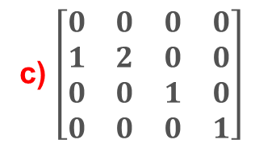
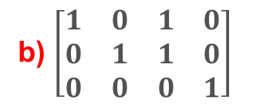
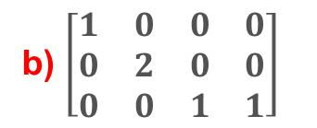
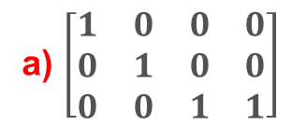
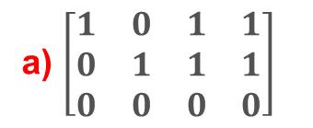
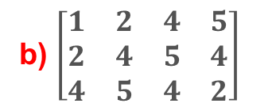
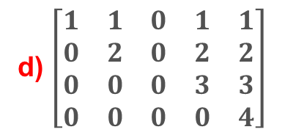
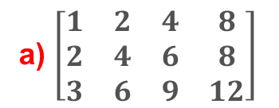
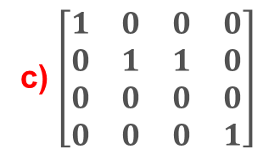
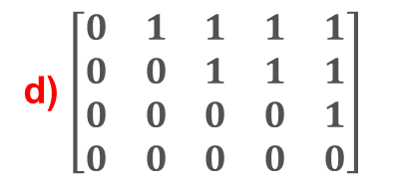
Actividad #2: Ejercicios para Asignación
En los ejercicios 1 y 2, determine cuales matrices están en forma escalonada reducida y cuales se encuentran solo en forma escalonada.
a) $\left[\begin{matrix}\begin{aligned}1 \\ 0 \\ 0\end{aligned} & \begin{matrix}\begin{aligned}0 \\ 1 \\ 0\end{aligned} & \begin{matrix}\begin{aligned}0 \\ 0 \\ 1\end{aligned} & \begin{aligned}0 \\ 0 \\ 1\end{aligned}\end{matrix}\end{matrix}\end{matrix}\right]$
c) $\left[\begin{matrix}\begin{aligned}1 \\ 0 \\ 0 \\ 0\end{aligned} & \begin{matrix}\begin{aligned}0 \\ 1 \\ 0 \\ 0\end{aligned} & \begin{matrix}\begin{aligned}0 \\ 1 \\ 0 \\ 0\end{aligned} & \begin{aligned}0 \\ 0 \\ 0 \\ 1\end{aligned}\end{matrix}\end{matrix}\end{matrix}\right]$
d) $\left[\begin{matrix}\begin{aligned}1 \\ 0 \\ 0 \\ 0\end{aligned} & \begin{matrix}\begin{aligned}1 \\ 2 \\ 0 \\ 0\end{aligned} & \begin{matrix}\begin{aligned}0 \\ 0 \\ 0 \\ 0\end{aligned} & \begin{aligned}\begin{matrix}1 & 1\end{matrix} \\ \begin{matrix}2 & 2\end{matrix} \\ \begin{matrix}3 & 3\end{matrix} \\ \begin{matrix}0 & 4\end{matrix}\end{aligned}\end{matrix}\end{matrix}\end{matrix}\right]$
b) $\left[\begin{matrix}\begin{aligned}1 \\ 0 \\ 0\end{aligned} & \begin{matrix}\begin{aligned}0 \\ 1 \\ 0\end{aligned} & \begin{matrix}\begin{aligned}1 \\ 1 \\ 0\end{aligned} & \begin{aligned}0 \\ 0 \\ 1\end{aligned}\end{matrix}\end{matrix}\end{matrix}\right]$
1.
a) $\left[\begin{matrix}\begin{aligned}1 \\ 0 \\ 0\end{aligned} & \begin{matrix}\begin{aligned}0 \\ 1 \\ 0\end{aligned} & \begin{matrix}\begin{aligned}1 \\ 1 \\ 0\end{aligned} & \begin{aligned}1 \\ 1 \\ 0\end{aligned}\end{matrix}\end{matrix}\end{matrix}\right]$
c) $\left[\begin{matrix}\begin{aligned}0 \\ 1 \\ 0 \\ 0\end{aligned} & \begin{matrix}\begin{aligned}0 \\ 2 \\ 0 \\ 0\end{aligned} & \begin{matrix}\begin{aligned}0 \\ 0 \\ 1 \\ 0\end{aligned} & \begin{aligned}0 \\ 0 \\ 0 \\ 1\end{aligned}\end{matrix}\end{matrix}\end{matrix}\right]$
d) $\left[\begin{matrix}\begin{aligned}0 \\ 0 \\ 0 \\ 0\end{aligned} & \begin{matrix}\begin{aligned}1 \\ 0 \\ 0 \\ 0\end{aligned} & \begin{matrix}\begin{aligned}1 \\ 1 \\ 0 \\ 0\end{aligned} & \begin{aligned}\begin{matrix}1 & 1\end{matrix} \\ \begin{matrix}1 & 1\end{matrix} \\ \begin{matrix}0 & 1\end{matrix} \\ \begin{matrix}0 & 0\end{matrix}\end{aligned}\end{matrix}\end{matrix}\end{matrix}\right]$
b) $\left[\begin{matrix}\begin{aligned}1 \\ 0 \\ 0\end{aligned} & \begin{matrix}\begin{aligned}0 \\ 2 \\ 0\end{aligned} & \begin{matrix}\begin{aligned}0 \\ 0 \\ 1\end{aligned} & \begin{aligned}0 \\ 0 \\ 1\end{aligned}\end{matrix}\end{matrix}\end{matrix}\right]$
2.
En los ejercicios, aplique la reducción por filas a las matrices para llevarlas a la forma escalonada reducida. En las matrices original y final encierre en un circulo las posiciones pivote, e indique las columnas pivote.
a) $\left[\begin{matrix}\begin{aligned}1 \\ 2 \\ 3\end{aligned} & \begin{matrix}\begin{aligned}2 \\ 4 \\ 6\end{aligned} & \begin{matrix}\begin{aligned}4 \\ 6 \\ 9\end{aligned} & \begin{aligned}8 \\ 8 \\ 12\end{aligned}\end{matrix}\end{matrix}\end{matrix}\right]$
b) $\left[\begin{matrix}\begin{aligned}1 \\ 2 \\ 4\end{aligned} & \begin{matrix}\begin{aligned}2 \\ 4 \\ 5\end{aligned} & \begin{matrix}\begin{aligned}4 \\ 5 \\ 4\end{aligned} & \begin{aligned}5 \\ 4 \\ 2\end{aligned}\end{matrix}\end{matrix}\end{matrix}\right]$

Slide 17
REFERENCIAS BIBLIOGRÁFICAS
Textos Obligatorio
Grossman, S., & Flores Godoy, J. (2019). Álgebra lineal (8.ª ed.). McGraw-Hill.
Lay, D. C. (2012). Álgebra lineal y sus aplicaciones (4.ª ed.). Pearson Educación.
Textos Optativos
Chapra, S. C., & Canale, R. P. (2015). Métodos numéricos para ingenieros (7.ª ed.). McGraw-Hill.
Poole, D. (2011). Álgebra lineal: Una introducción moderna (3.ª ed.). Cengage Learning.

